Slide 1
Mendeley: персональная научная библиотека и инструмент научной коммуникации
Геологический институт РАН
18.09.2019
Кузнецова Татьяна
Тренер по продуктам Elsevier

Slide 2
Что такое библиоменеджер?
Библиоменеджер (Reference management software) - это система, позволяющая исследователям, учёным и писателям создавать, организовывать в персональной библиотеке и повторно использовать библиографические ссылки.
Вебинар от 25.07.2018 на тему Mendeley -https://www.brighttalk.com/webcast/10439/330776

Slide 3
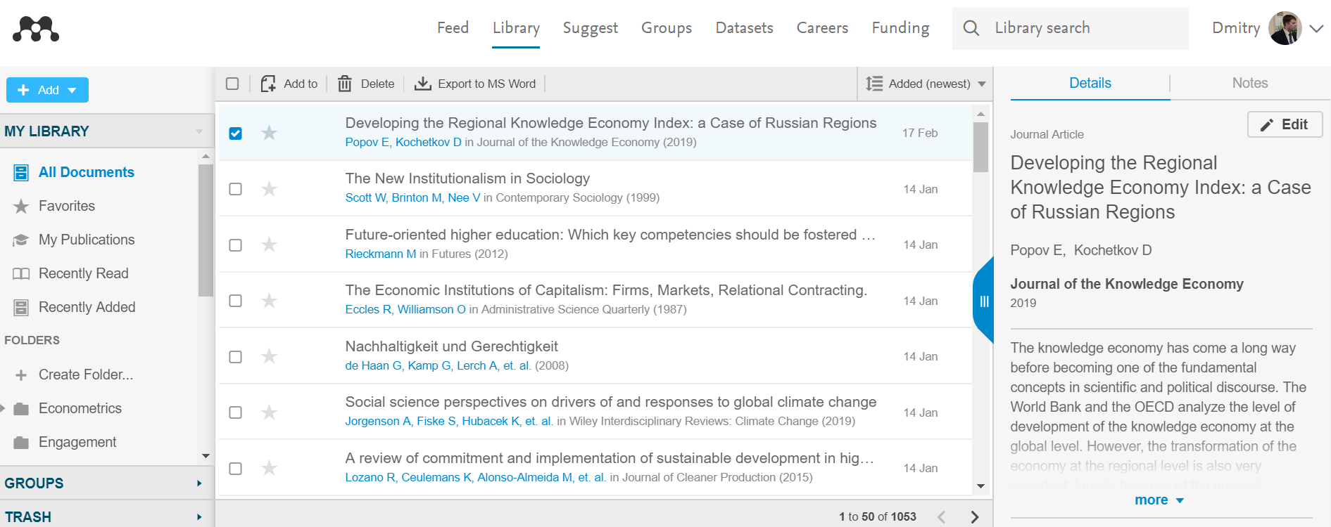
Что такое Mendeley?
Mendeley - это библиоменеджер, позволяющий читать, комментировать, распространять, управлять хранением и цитировать научные статьи...
...и научная социальная сеть
с 8+ миллионами пользователей, позволяющая находить единомышленников и изучать тренды современных исследований.

Slide 4
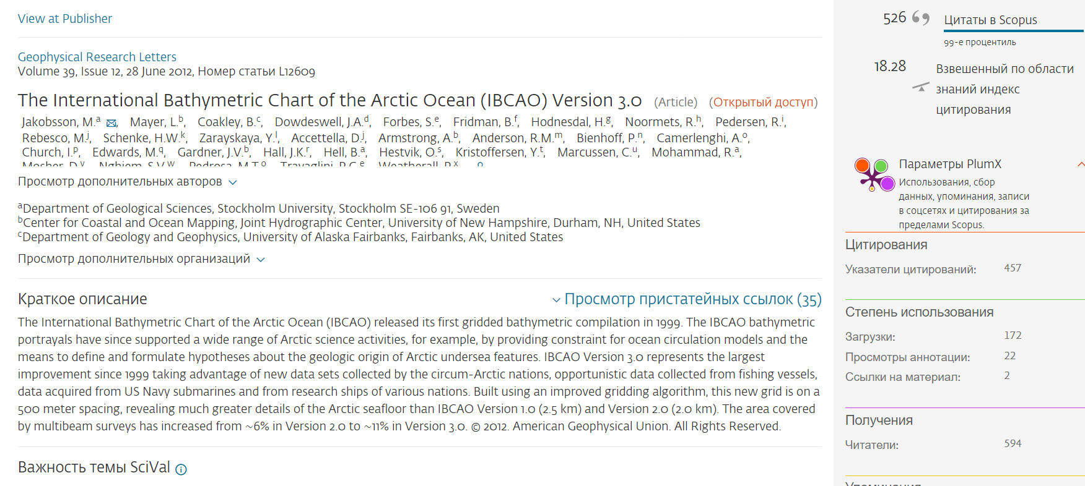
Данные Mendeley используются в Scopus

Slide 5
Данные Mendeley используются в ScienceDirect

Slide 6
Функционал Mendeley
Организация документов и ссылок (Mendeley)
Коллаборации через присоединение или создание групп (Mendeley Social Network)
Поиск документов и статистики (Mendeley Search)
Хранение данных (Mendeley Data)
Управление академической карьерой (Mendeley Careers)

Slide 7
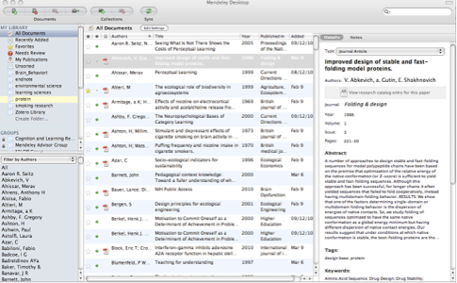
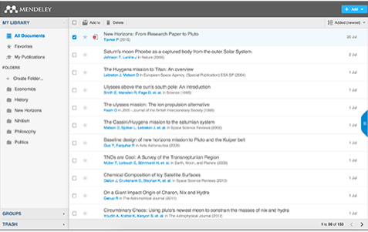
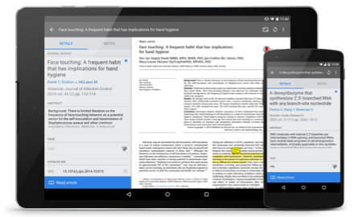
Работает на всех платформах в большинстве браузеров
Приложение для научной работы
Поддержка всех основных платформ (Win/Mac/Linux/Mobile)
и всех браузерах
Desktop
Web
Mobile
Mendeley позволяет вам иметь постоянный доступ к информации для ведения научной деятельности

Slide 8
Как же работает Mendeley?
8

Slide 9
Работа в Mendeley

Slide 10
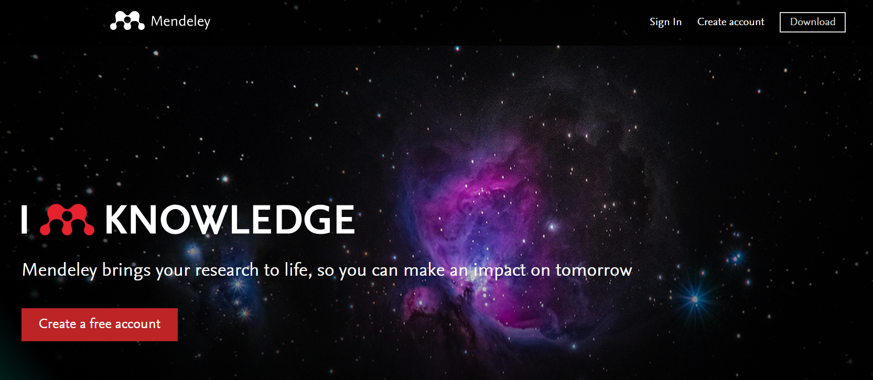
Заходим на https://www.mendeley.com

Slide 11
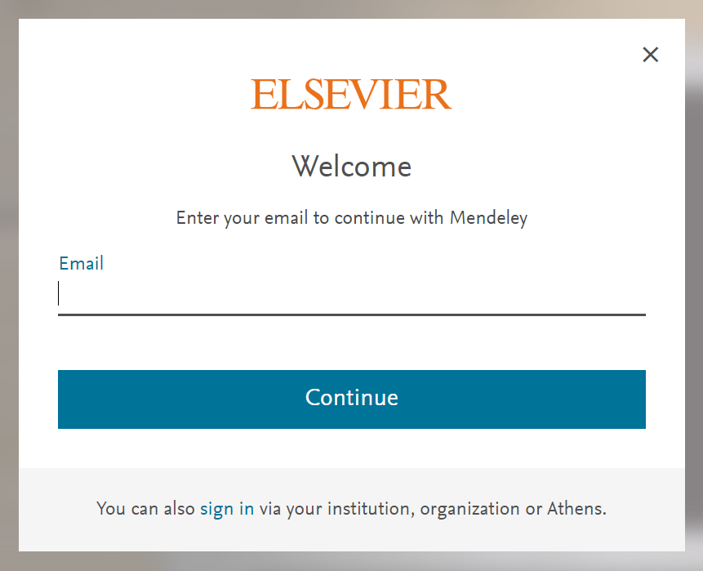
Создание профиля
Если у Вас уже есть учетная запись Scopus
или ScienceDirect, регистрироваться повторно
не надо – используйте ее

Slide 12
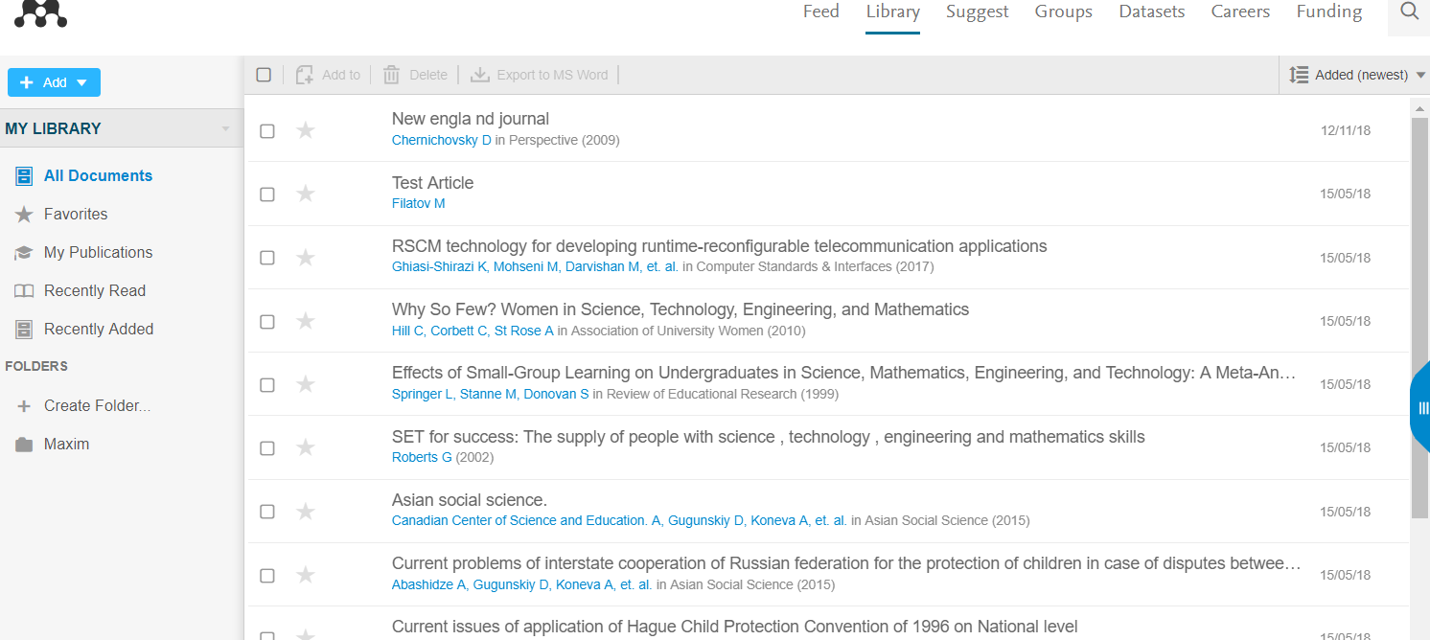
Работа с библиотекой

Slide 13
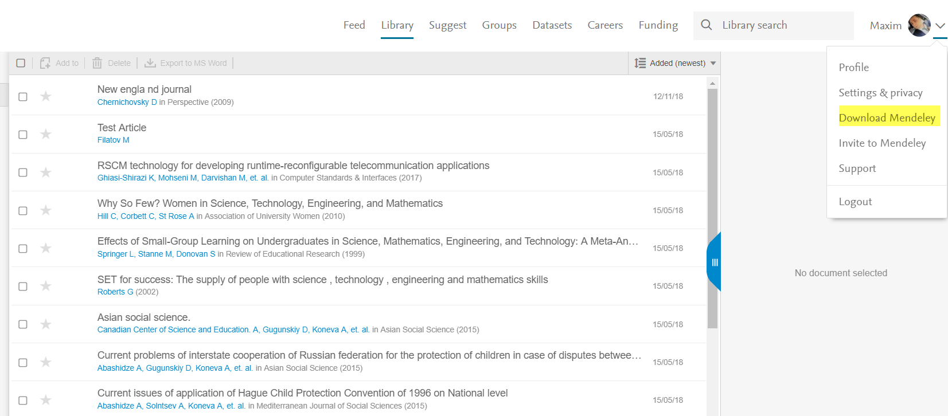
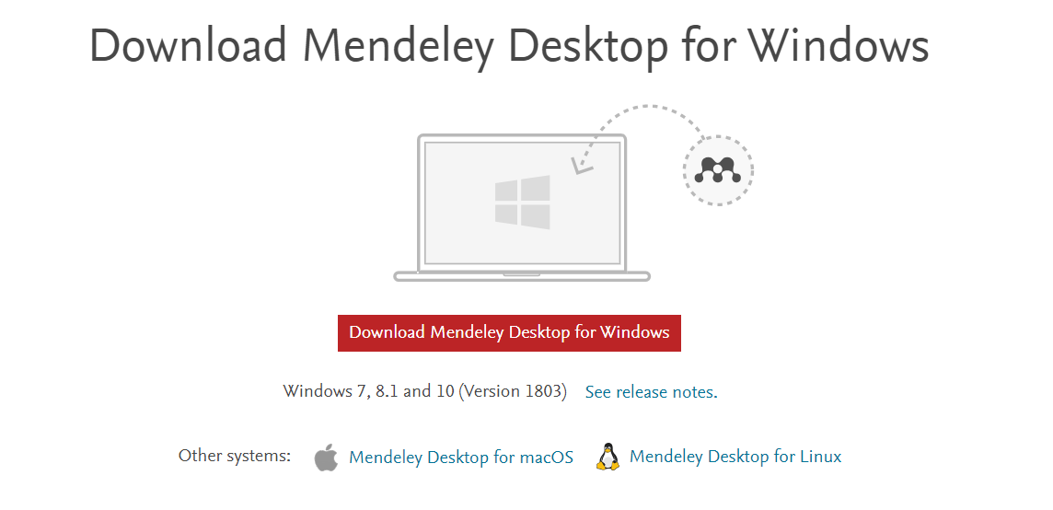
Скачать Mendeley Desktop

Slide 14
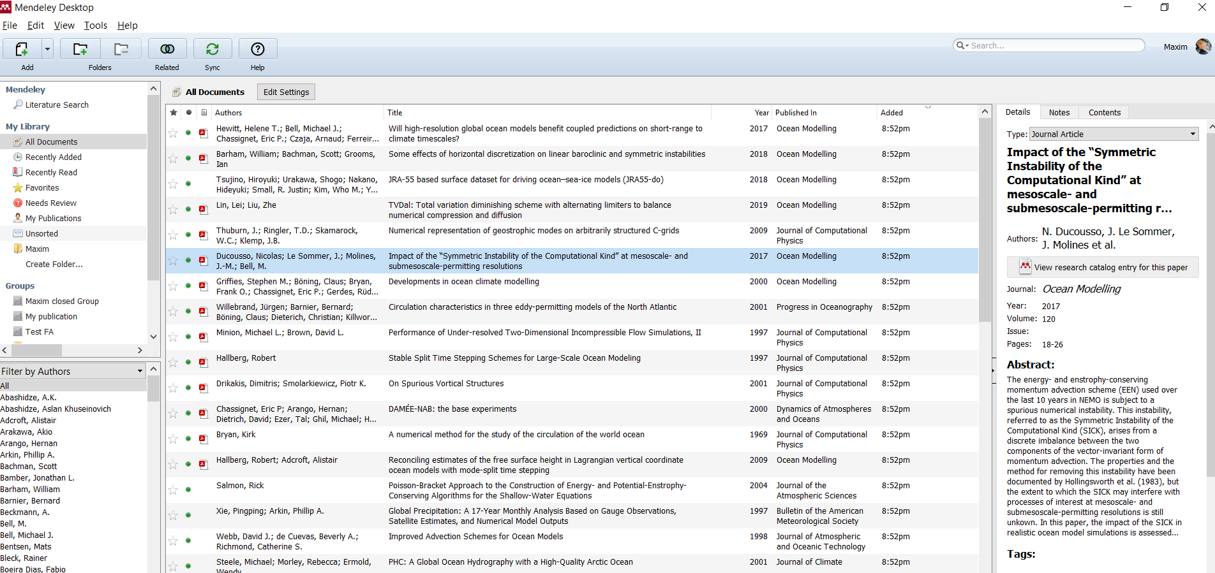
Mendeley Desktop

Slide 15
Добавление документов «Drag and Drop»

Slide 16
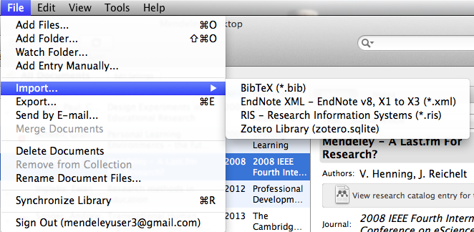
Добавление документов через Menu
Выбор файл или папки для добавления с жесткого диска
Импорт ссылок из
BibTex, Endnote или Zotero
Слежение за папкой
Добавление вручную
Инструкция по переносу данных в Mendeley: http://elsevierscience.ru/files/pdf/Mendeley_Migration_Guide_Russian.pdf

Slide 17
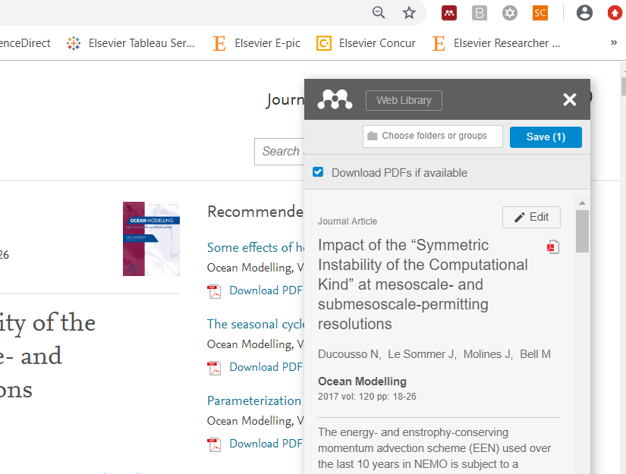
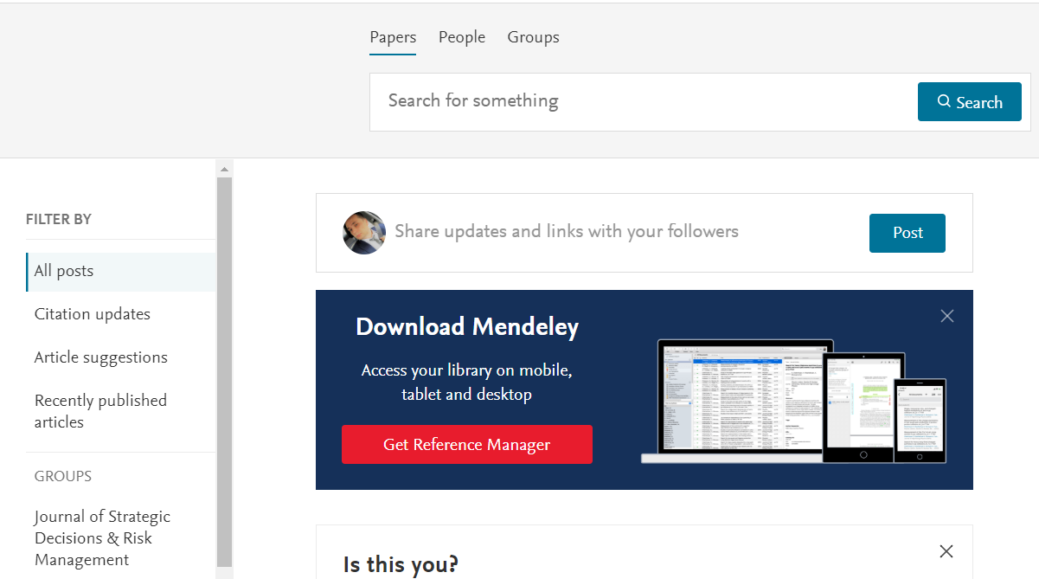
Добавление документов извне
Mendeley Web Importer
Mendeley Research Catalog

Slide 18
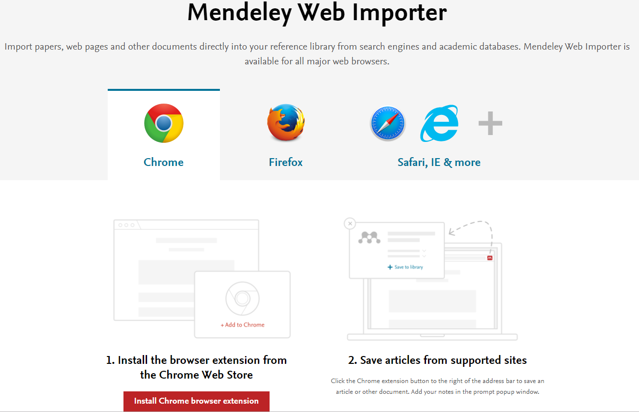
Web Importer сохранение данных в процессе работы с веб-страницами
Скачайте расширение Mendeley для вашего браузера:
https://www.mendeley.com/reference-management/web-importer#id_1
Сохраняйте записи с сайтов издателей, журналов и из баз данных

Slide 19
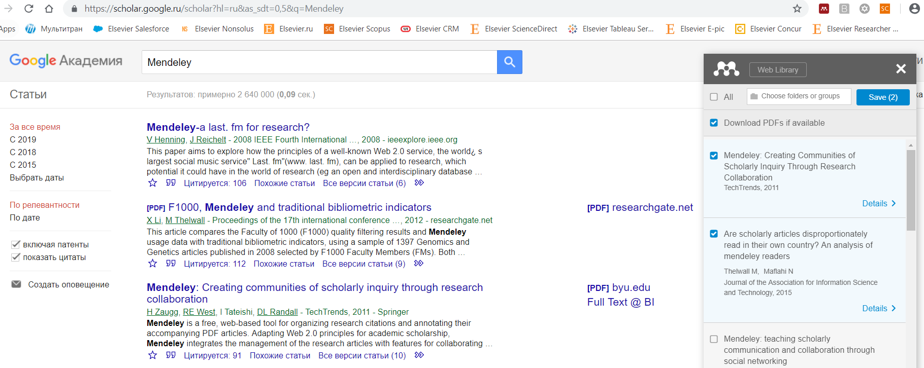
Пример использования Web Importer в Google Scholar
В найденных результатах нажмите ‘Save to Mendeley’ для импорта ссылок и полного текста в вашу библиотеку
Можете выбрать все или несколько публикаций для сохранения

Slide 20
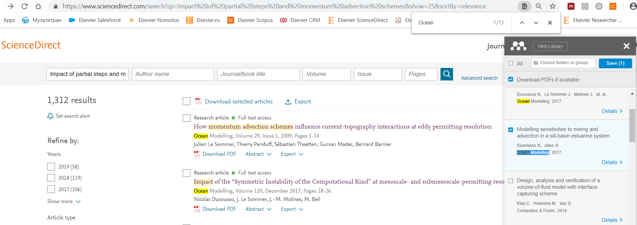
Пример использования Web Importer в ScienceDirect
Ищем нужные статьи в ScienceDirect библиотеке
Можете выбрать все или несколько публикаций для сохранения

Slide 21
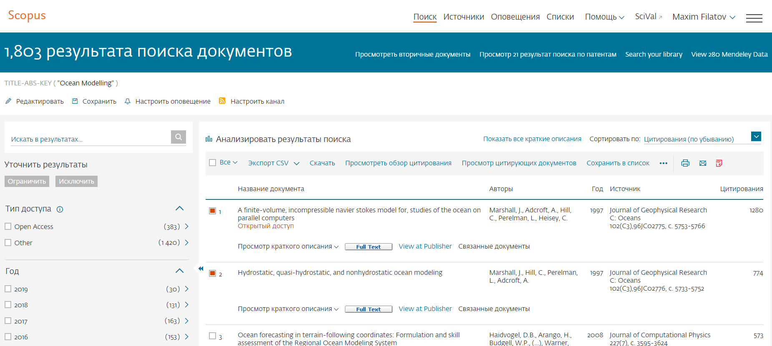
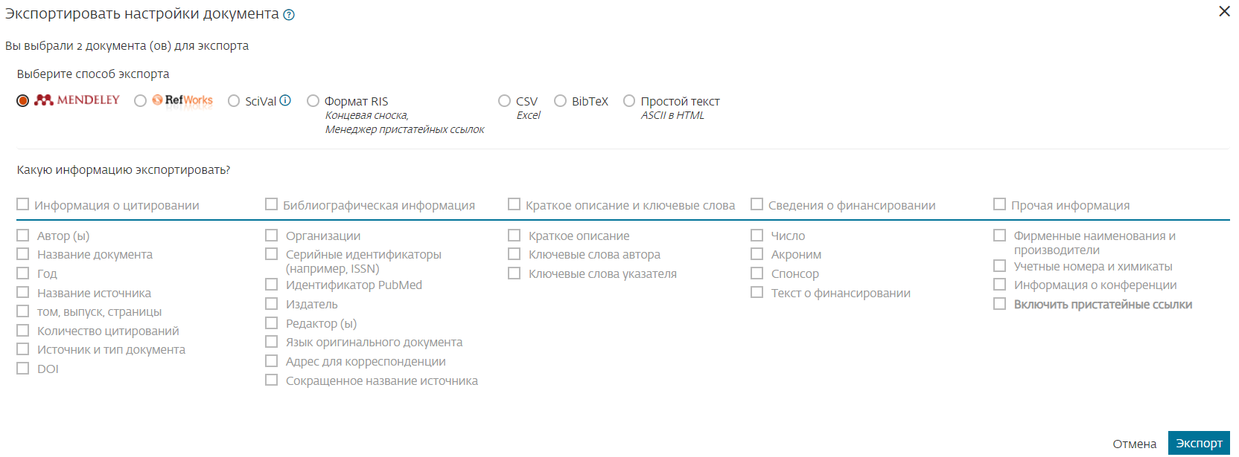
Пример использования Web Importer в Scopus
Ищем нужные статьи в базе Scopus
Можете выбрать все или несколько публикаций для сохранения

Slide 22
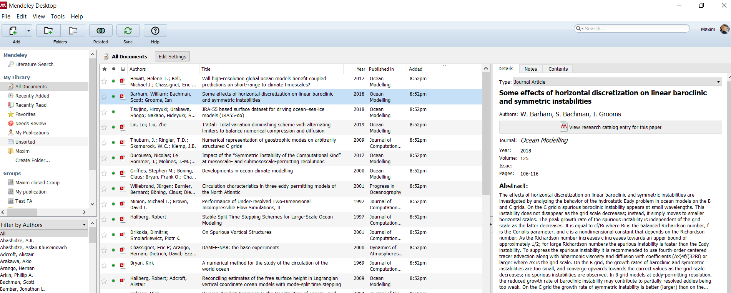
Синхронизация вашей личной библиотеки с облаком

Slide 23
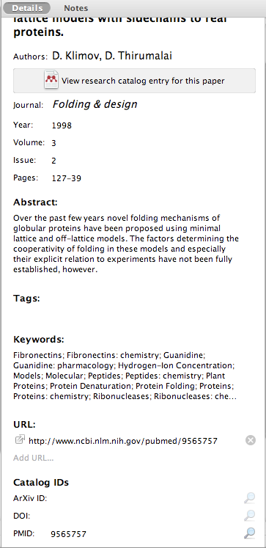
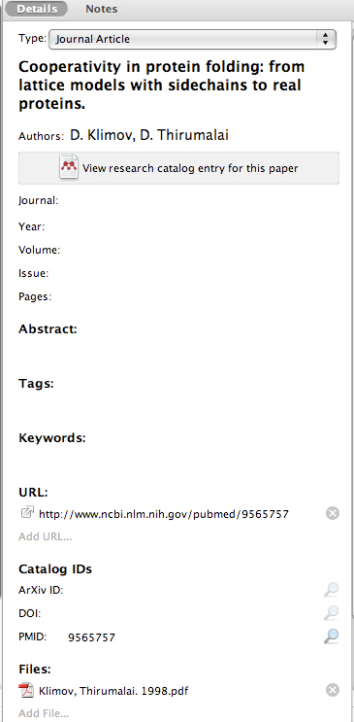
Поиск сведений о документе
Введите DOI, PubMed или ArXiv ID и кликните на иконку с лупой
Mendeley добавляет отсутствующую информацию автоматически

Slide 24
Организация и управление Вашей библиотекой

Slide 25
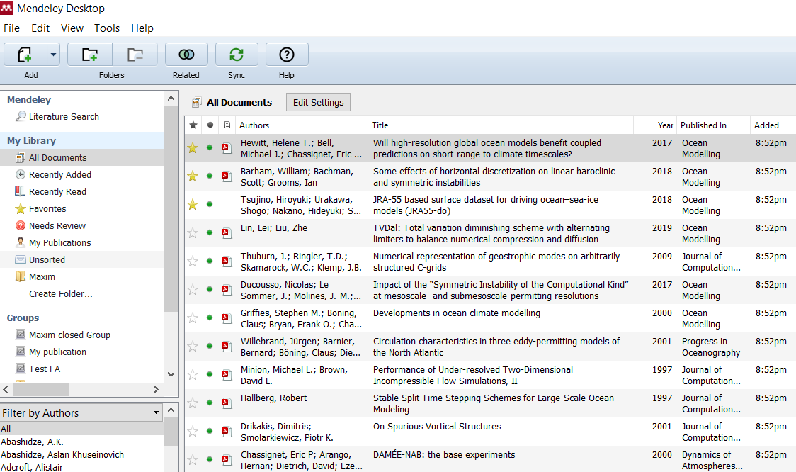
Поиск сведений о документе
Открыть PDF во встроенном редакторе
Выделить избранное
Пометить как прочитанное
Создать папку
Индикатор типа прикрепленного документа
(.pdf, .ppt, .docx, excel и др.)

Slide 26
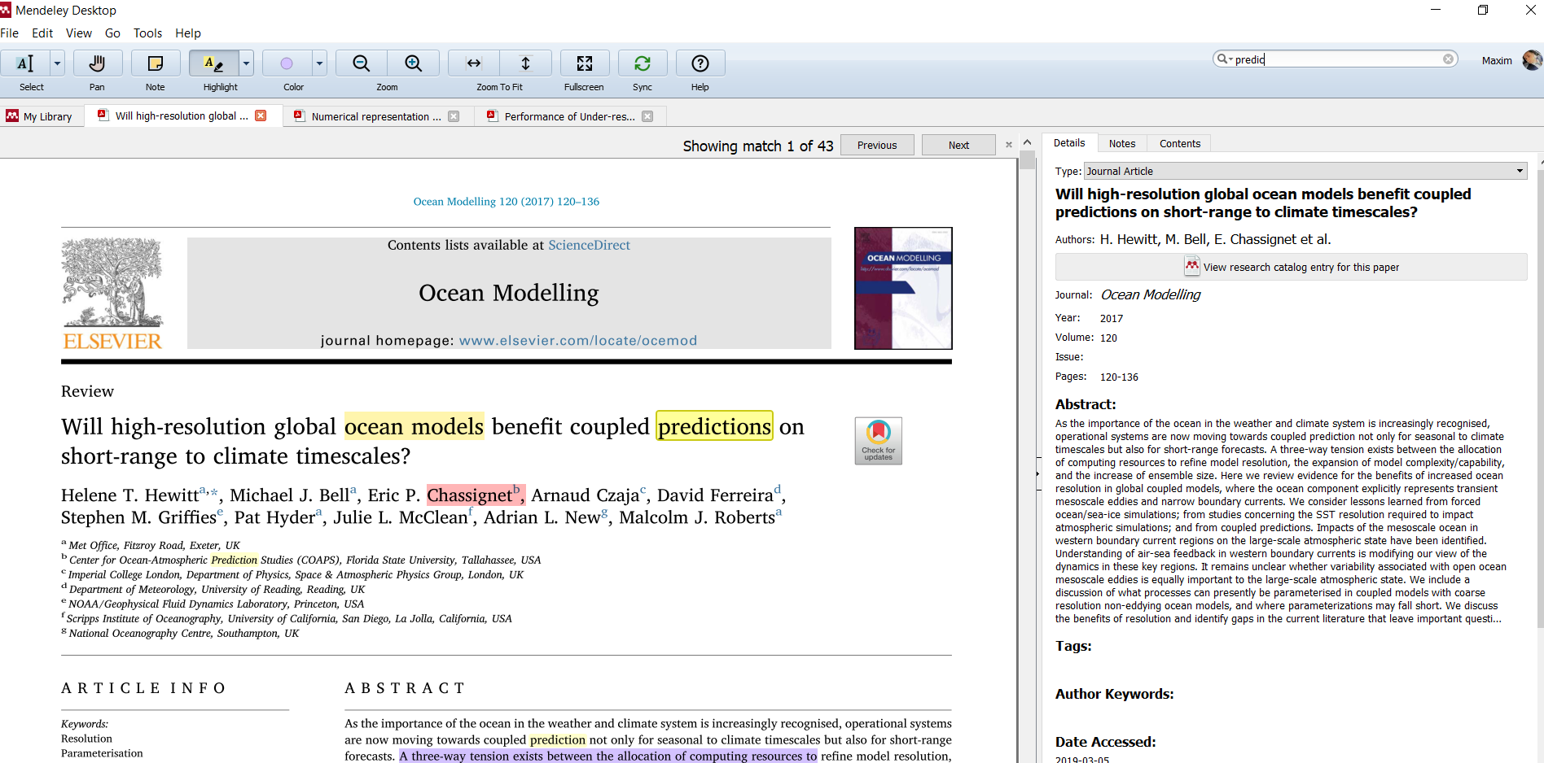
Поиск и работа в PDF Viewer

Slide 27
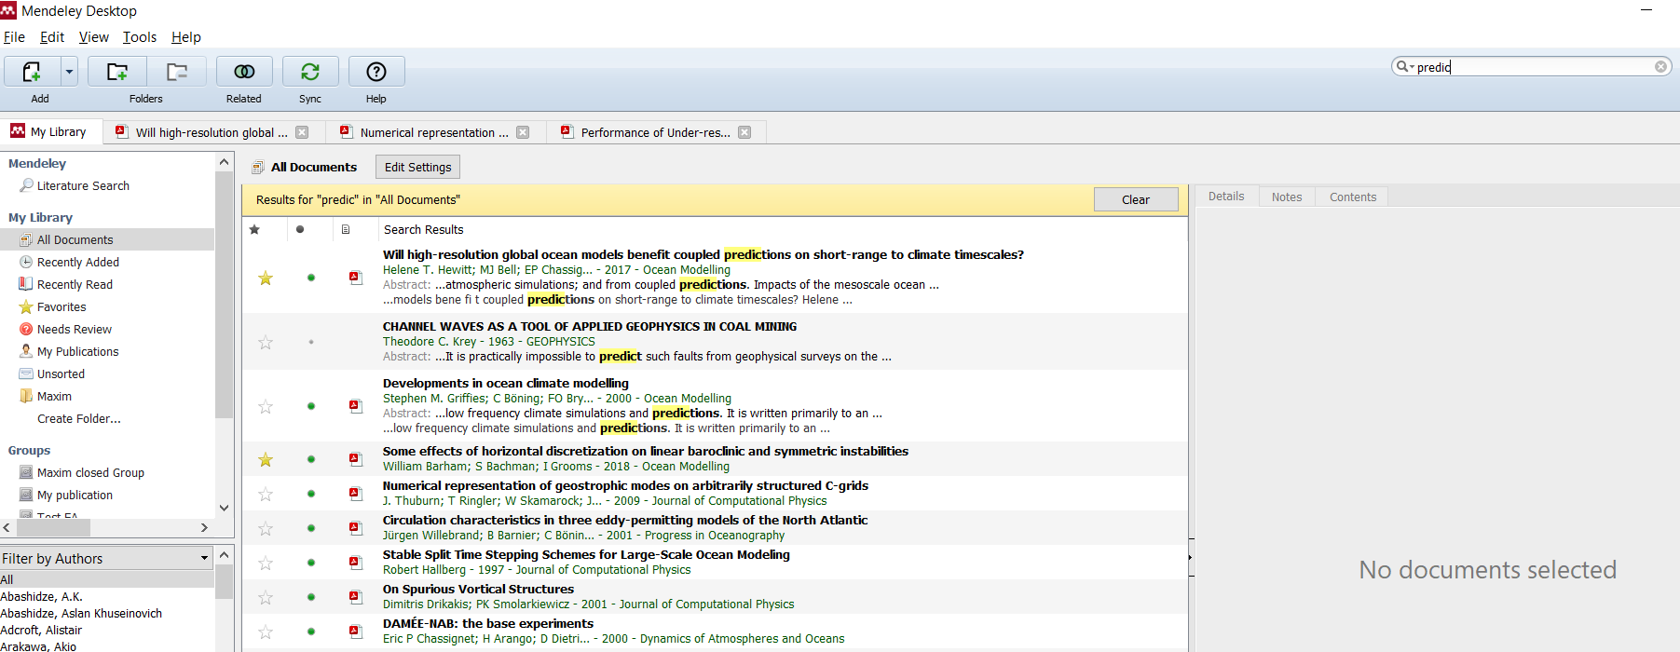
Поиск документов в библиотеке Mendeley

Slide 28
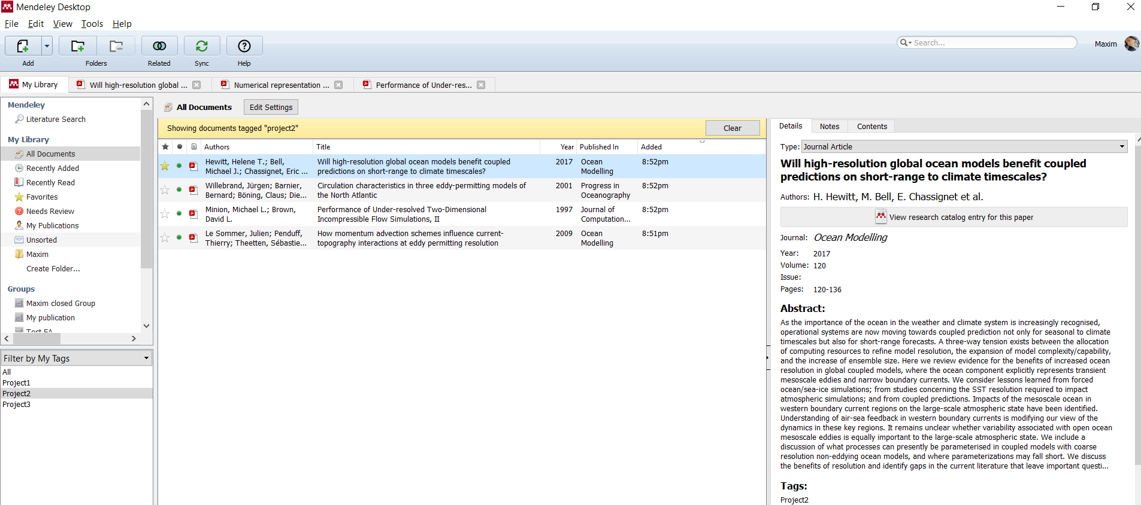
Использование Тэгов(Tags) в Mendeley

Slide 29
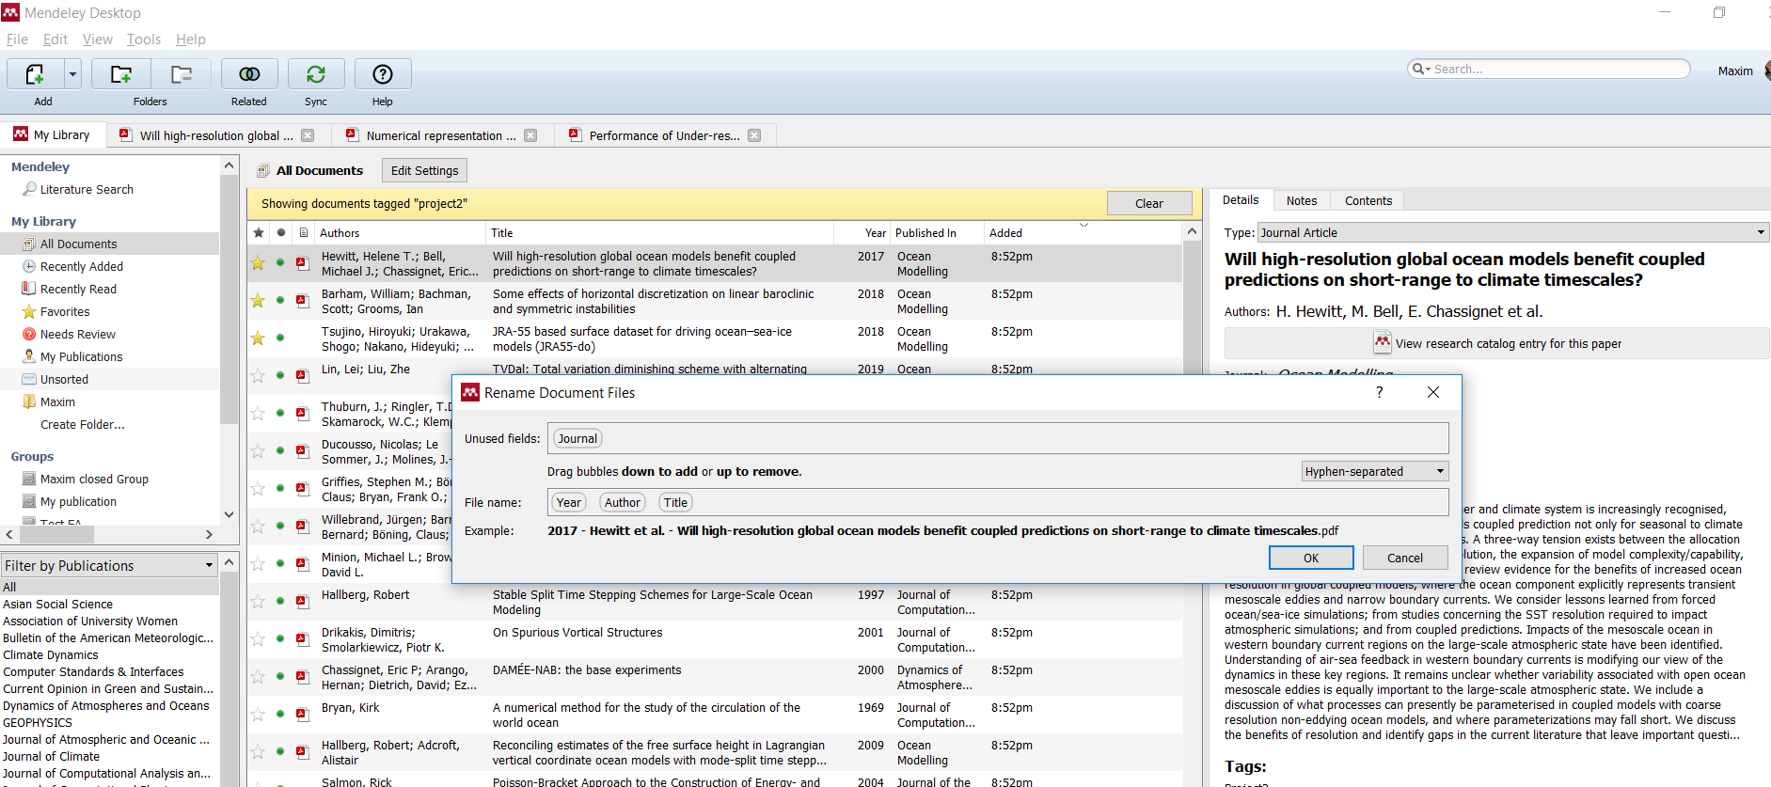
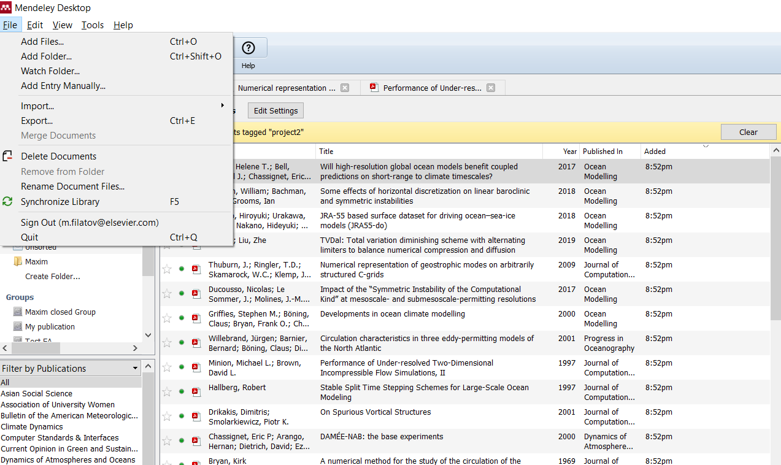
Возможность переименовать документы

Slide 30
Работа со ссылками и библиографией

Slide 31
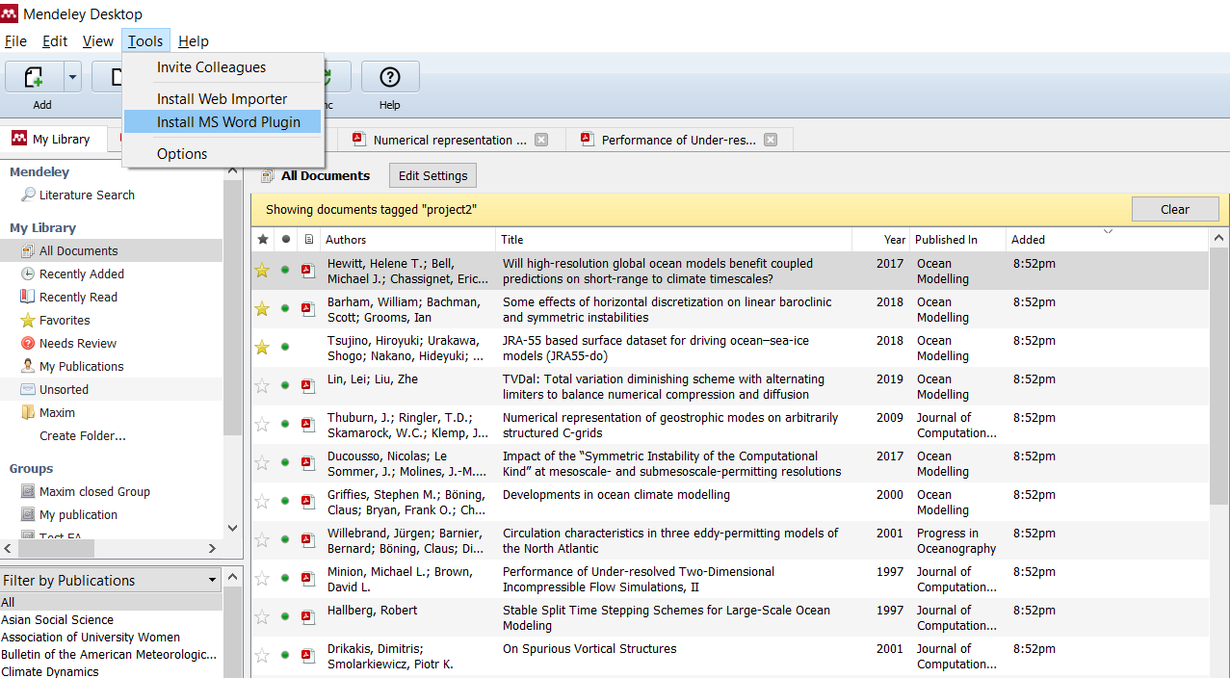
Установка Citation Plugin для MS Word

Slide 32
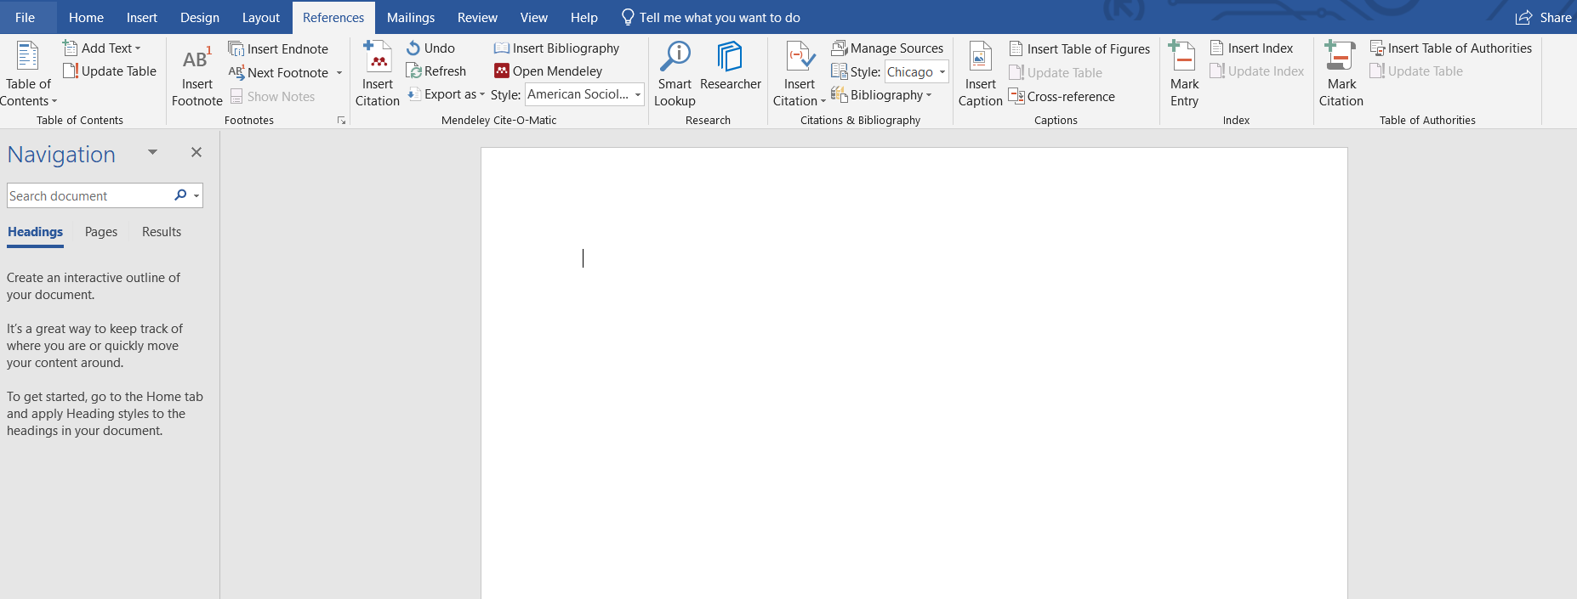
Citation Plugin появляется автоматически в текстовом редакторе
Mac OS
Windows OS

Slide 33
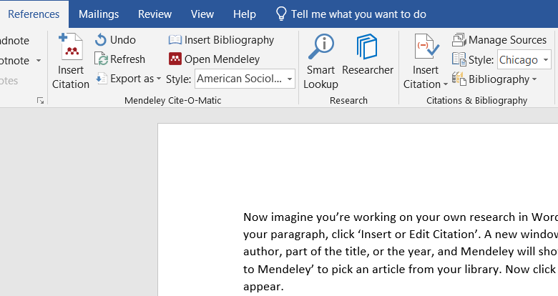
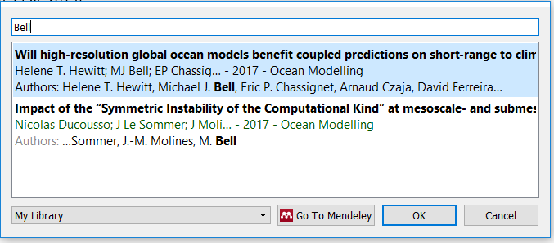
Пример создания ссылок в MS Word
1. Кликните ‘Insert or Edit Citation’
2. Найдите документ по автору, названию или году или выберите его из библиотеки Mendeley
3. Выбранная статья или книга будет автоматически преобразована в ссылку

Slide 34
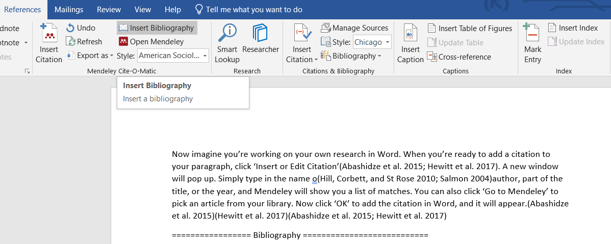
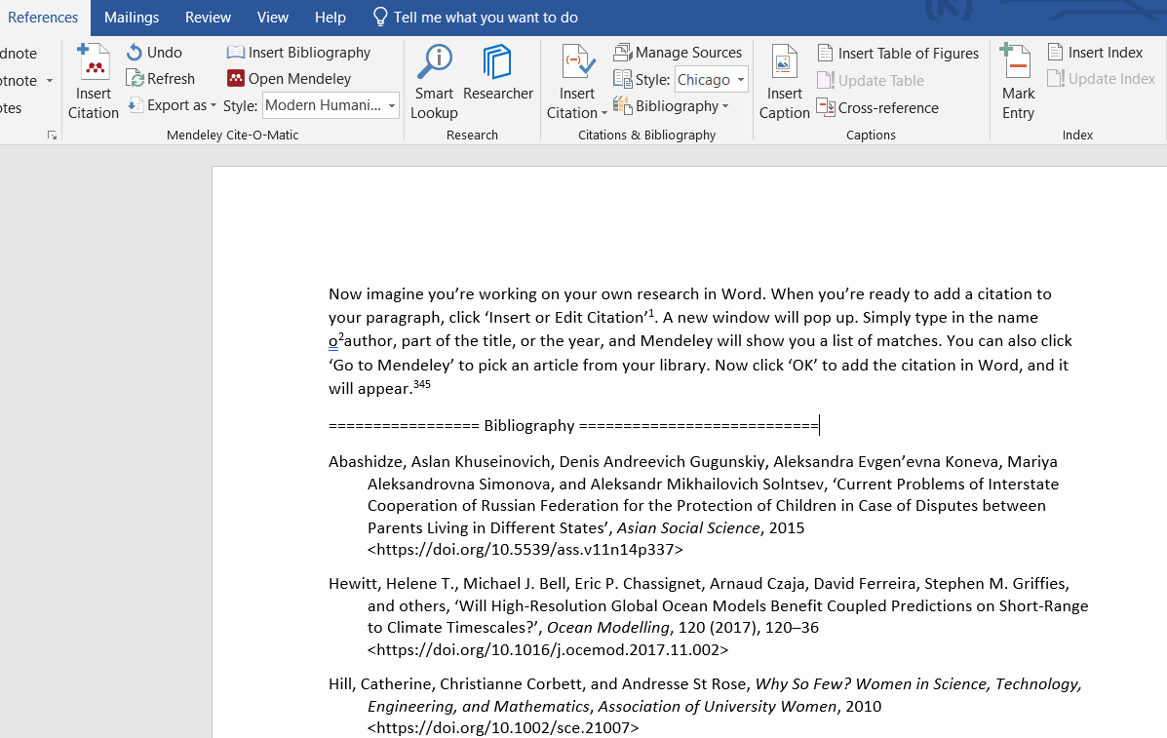
Вставка библиографии в документ

Slide 35
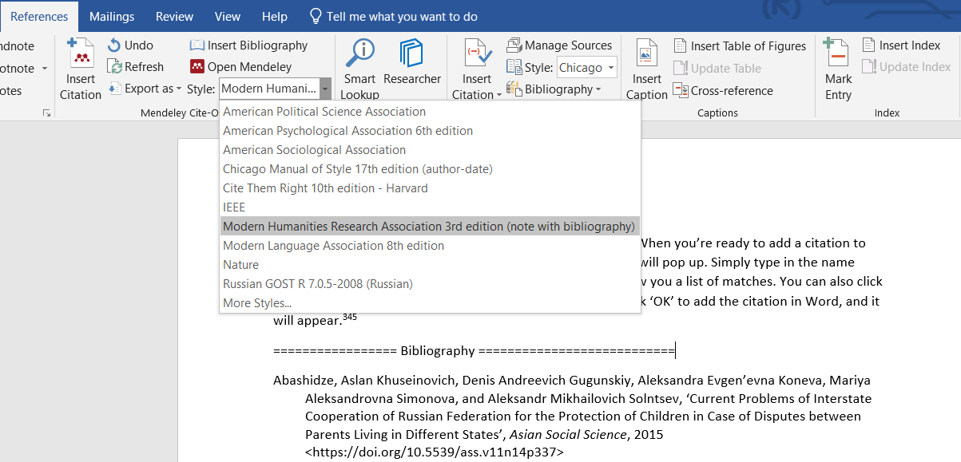
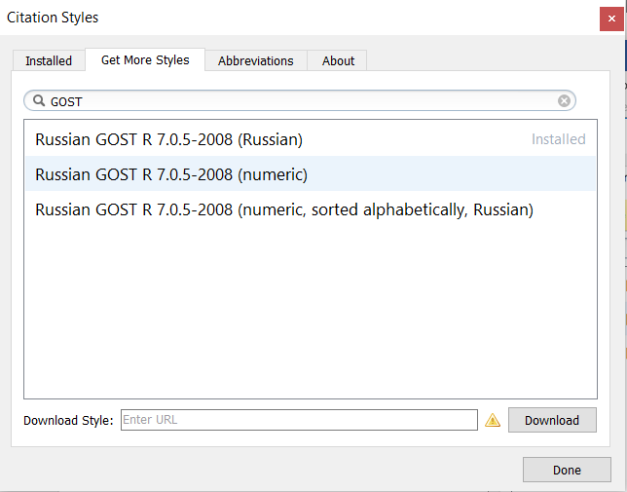
Выбор стиля для ссылок и библиографии

Slide 36
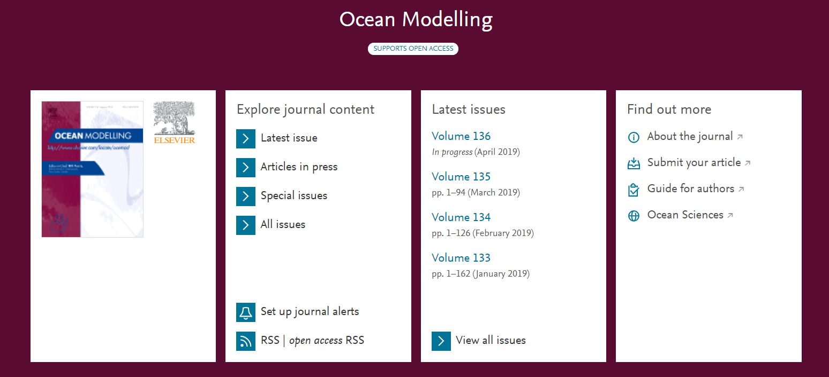
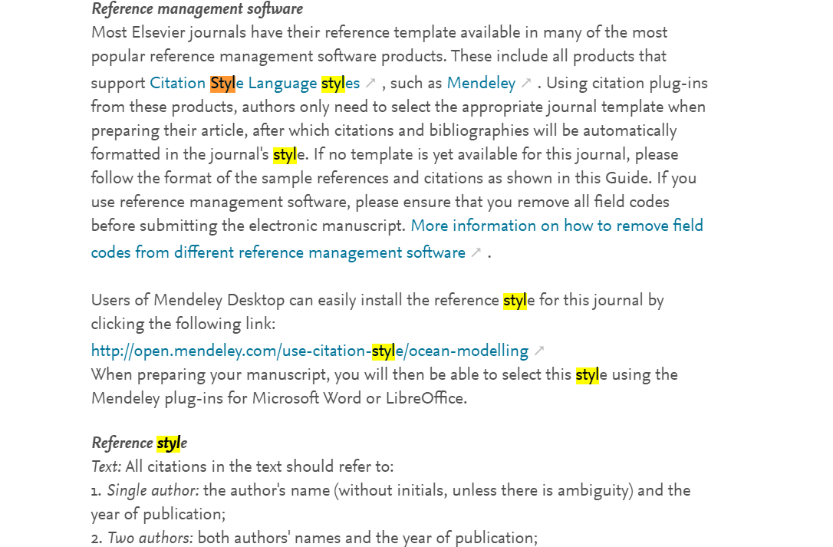
Mendeley позволяет решить проблему с оформлением ссылок

Slide 37
Mendeley как социальная сеть. Работа в группах

Slide 38
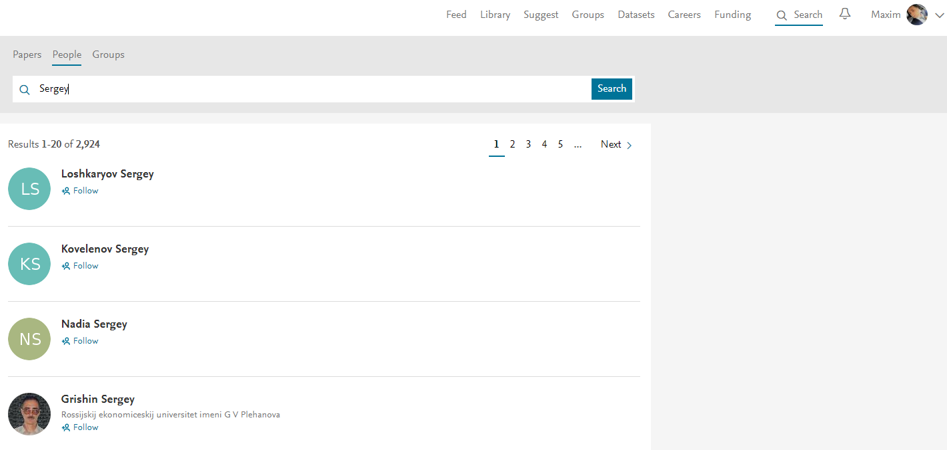
Установить контакт с коллегами
Найдите коллег на закладке ‘Follow’ для получения регулярных обновлений.

Slide 39
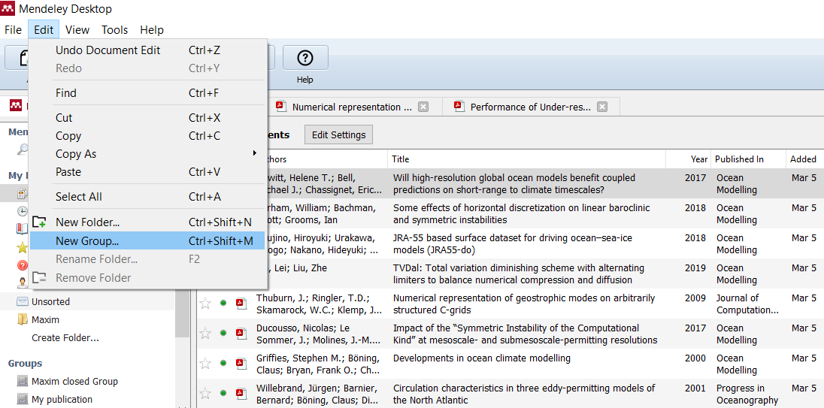
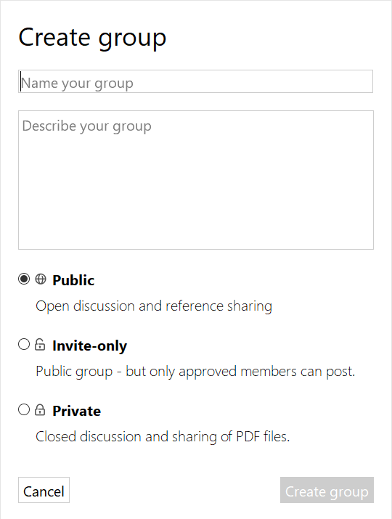
Создание исследовательских групп
Три возможных типа групп:
Open Public Groups – Каждый может подписаться на обновления группы и выкладывать ссылки.
Invite-only Public Groups – Только приглашенные члены групп могут публиковать в ней, сотальные могут подписаться на обновления.
Private Groups – Полностью закрытая от внешнего мира группа.

Slide 40
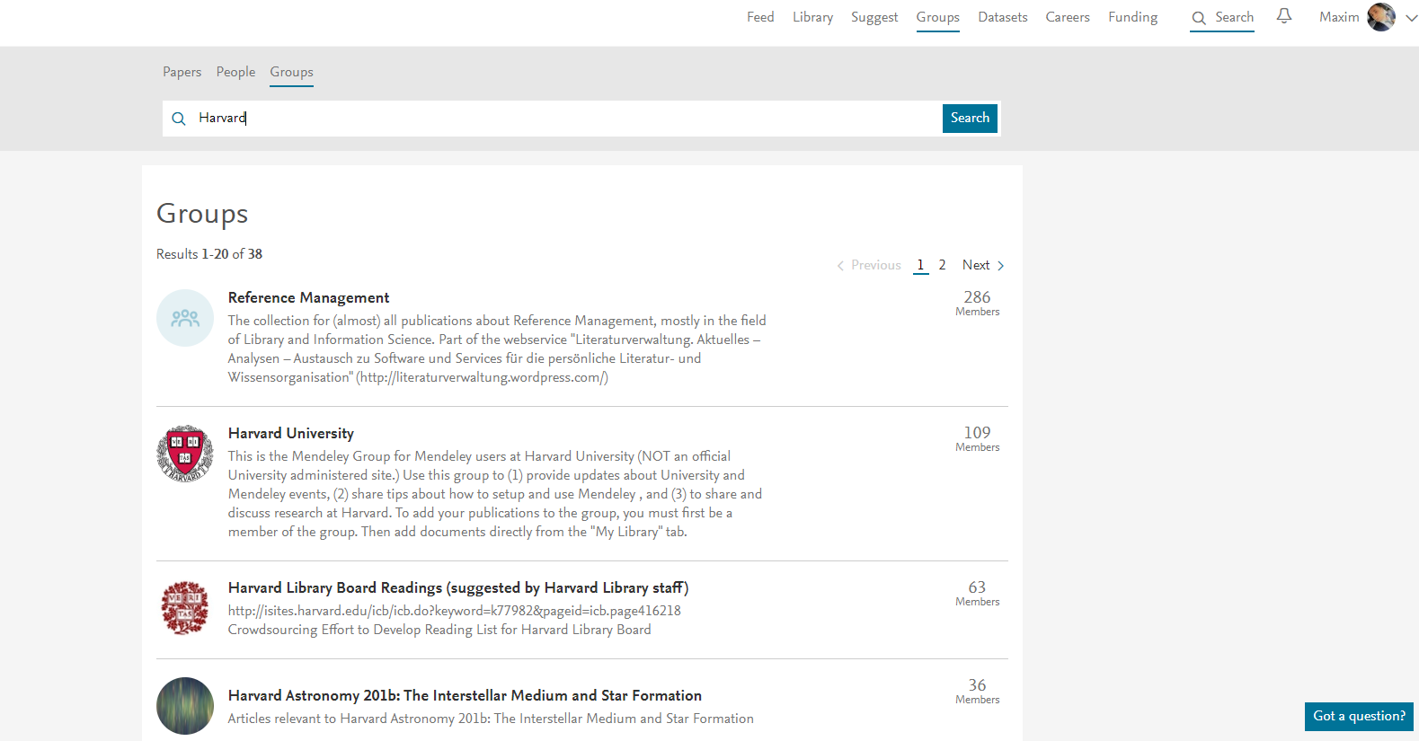
Поиск и создание открытых групп
Запустите поиск по интересующей вас группе, зайдите в группу и нажмите ‘Join’ чтобы присоедениться к ней.
Либо же вы можете создать свою группу в Mendeley

Slide 41
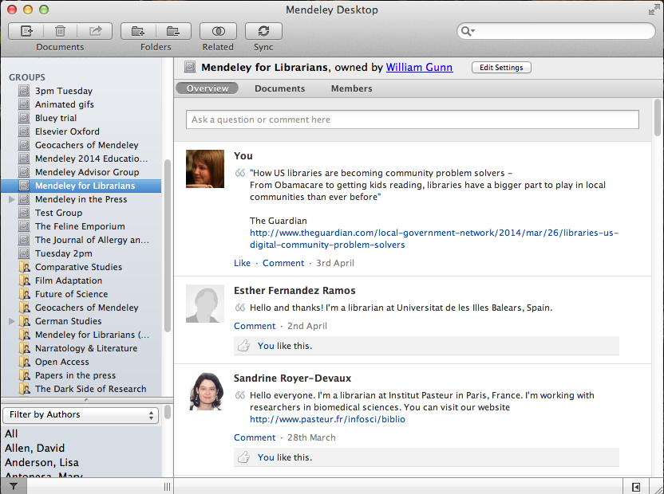
Отслеживание активности группы

Slide 42
Взаимодействуйте с вашими коллегами
Делитесь полнотекстовыми документами, аннотациями и комментариями к ним.

Slide 43
Популярность и видимость с Mendeley

Slide 44
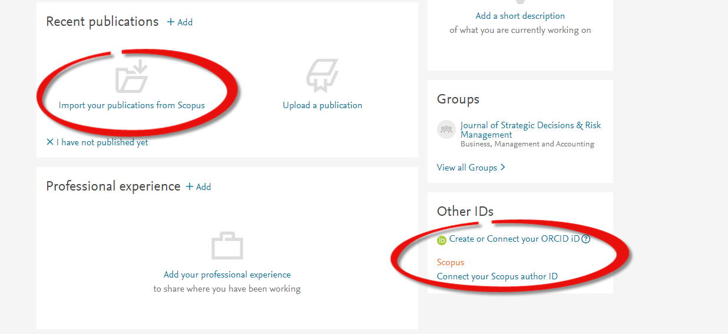
Устанавливайте контакты онлайн
Ваш профиль в Scopus
Ссылка на ваш профиль в Mendeley
https://www.mendeley.com/profiles/aleksandr-yakimov/
Ссылка на ваш профиль в ORCID
http://orcid.org/0000-0001-6048-2169

Slide 45
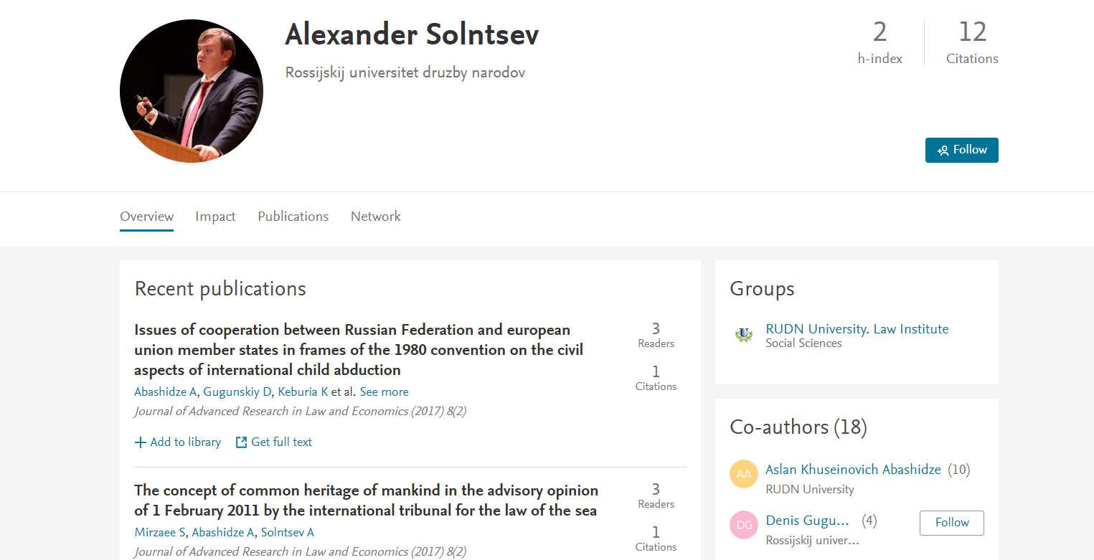
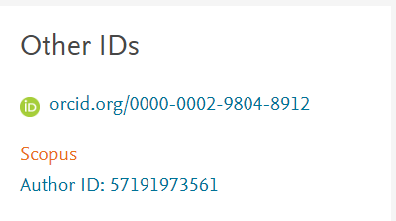
Создайте свой научный профиль
Найдите ваших коллег и тематически близкие группы
Поделитесь своими публикациями

Slide 46
Новое в Mendeley
Mendeley Data
Научные данные могут опубликованы в хранилище Mendeley Data с метаданными (DOI; опубликованная статья, при наличии; управление версиями данных), что повышает значимость наборов данных, делая их максимально пригодными для повторного использования.
Mendeley Careers и Funding
Поиск по лучшим предложениям вакансий в научной сфере и актуальным конурсам исследовательских проектов от ведущих научных фондов мира

Slide 47
Благодарю за внимание!
Кузнецова Татьяна
Тренер по продуктам Elsevier
Tel: +7 911 850 34 67
E-mail: tikuznetsova@kantiana.ru

